Slide 1
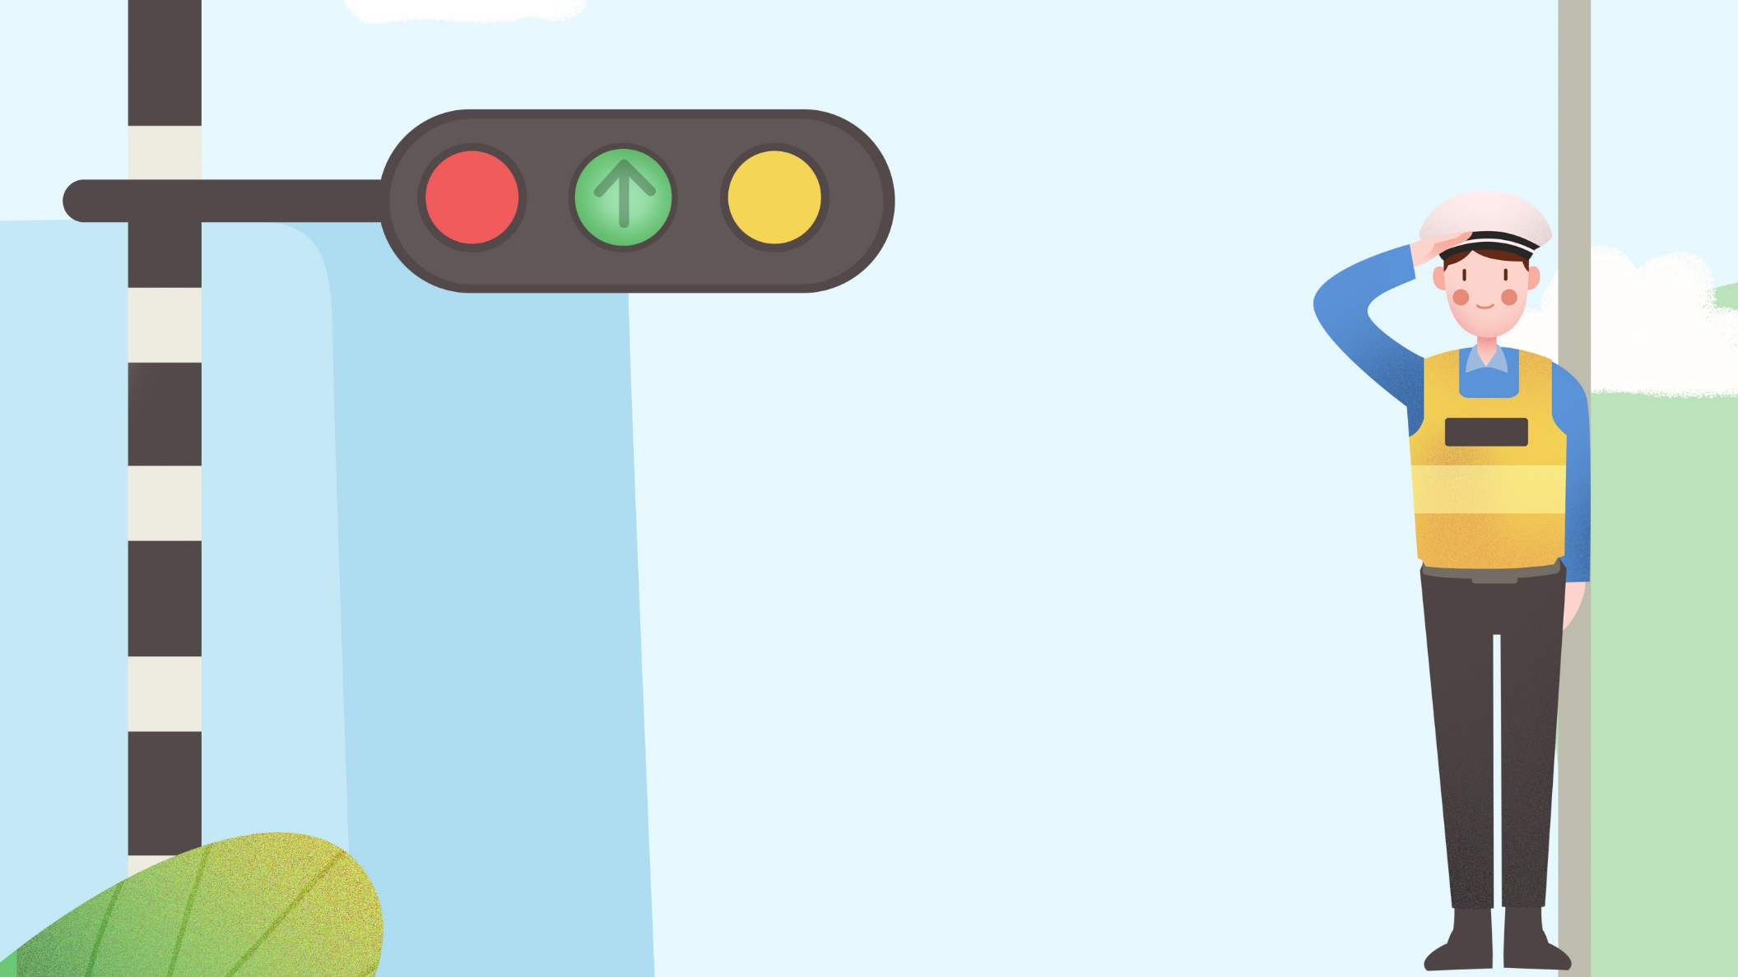
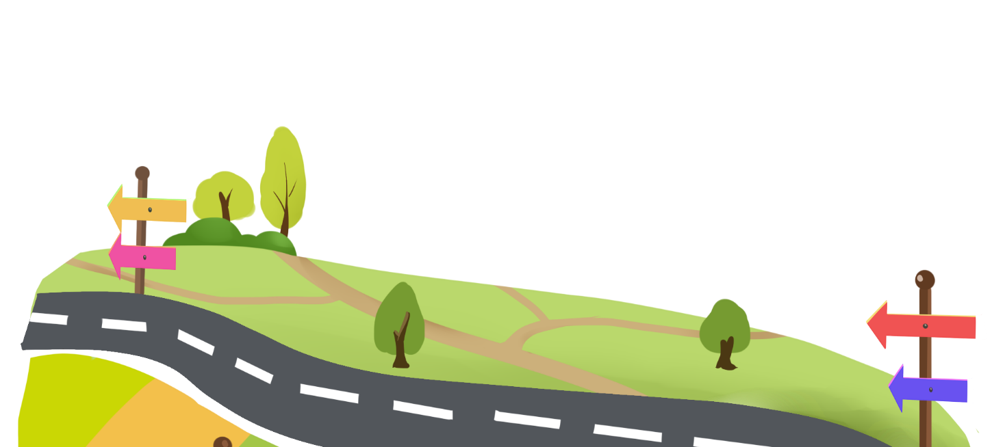
KHOA HỌC
LỚP 5

Slide 2
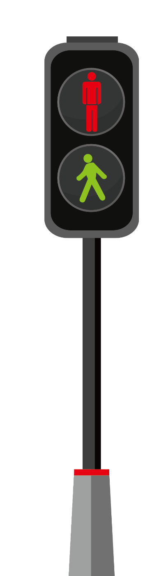

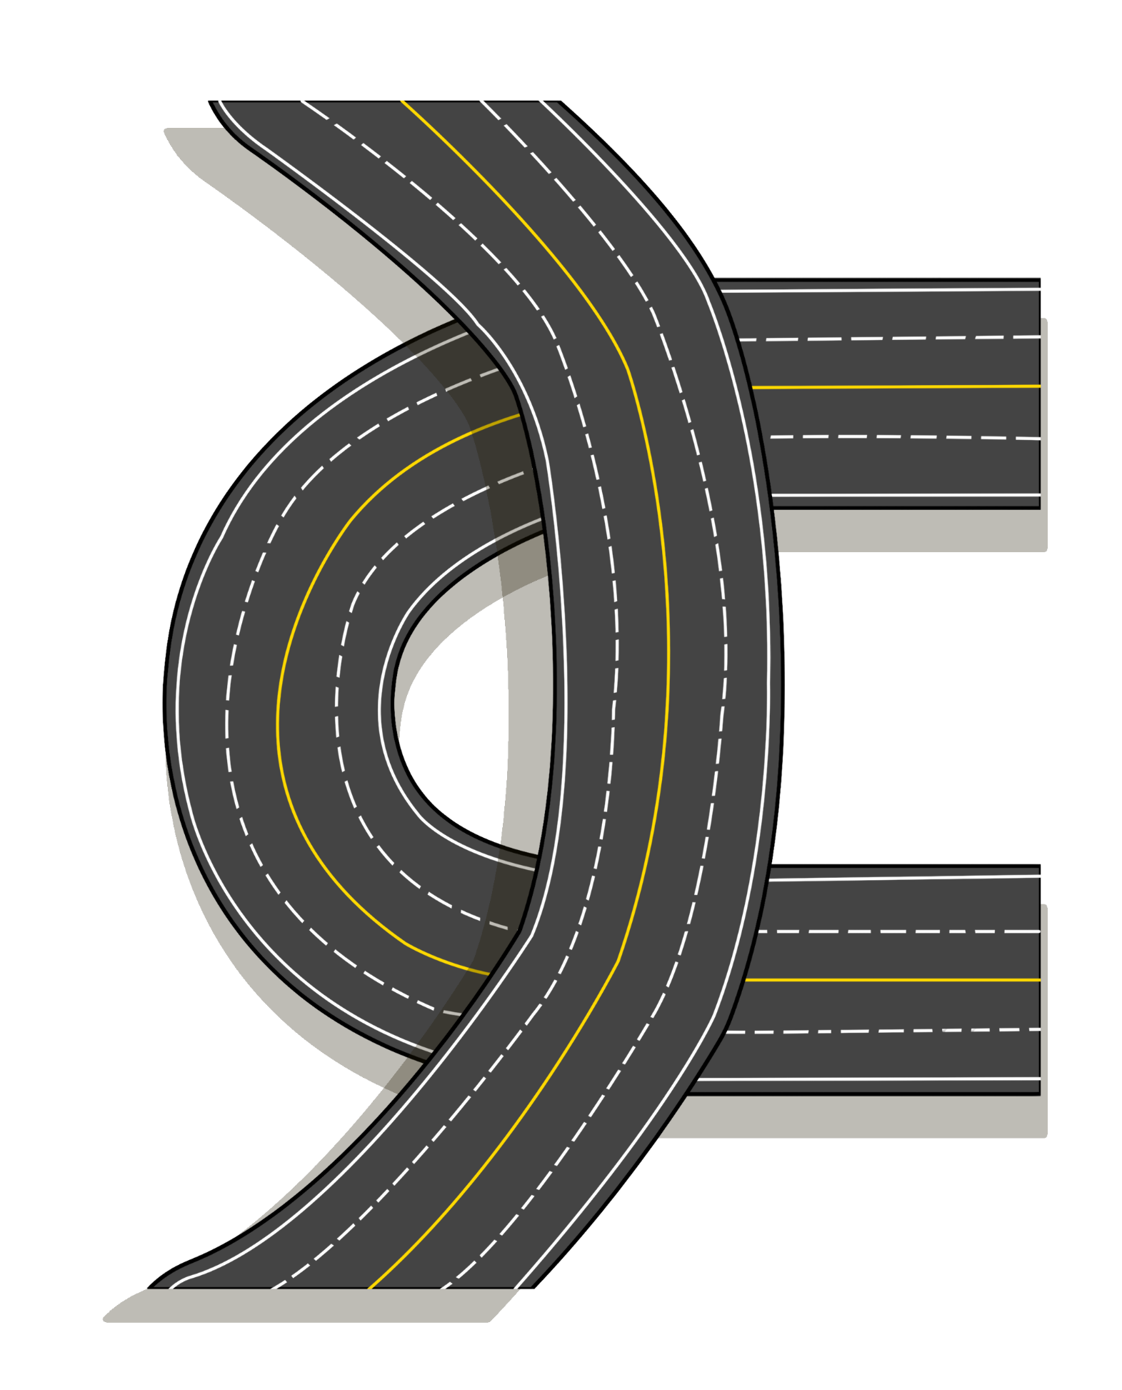
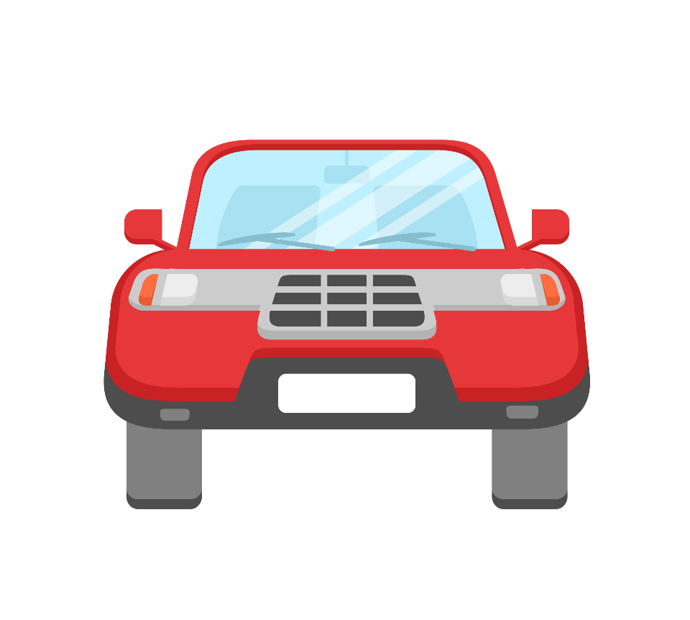
KHỞI
ĐỘNG

Slide 3








Tuần trước chúng mình đã học bài gì?
Tuần trước chúng mình đã học bài “Phòng tránh bị xâm hại".

Slide 4
Có người làm ra vẻ vô tình đụng chạm vào cơ thể hoặc các bộ phận kín của bạn.
Nhìn thẳng, hét to và nói cho người lớn biết

Slide 5
Ba quy tắc luôn giữ cho bản thân để phòng tránh bị xâm hại là gì ?
- Không đi một mình nơi tối tăm, vắng vẻ.
- Không nhận tiền, quà của người khác mà không biết rõ lí do.
- Không đi nhờ xe người lạ

Slide 6
Các bạn thật là giỏi !
Chúng mình cùng khám phá bài học mới nhé !

Slide 7


Slide 8
Khoa học
PHÒNG TRÁNH TAI NẠN
GIAO THÔNG ĐƯỜNG BỘ

Slide 9
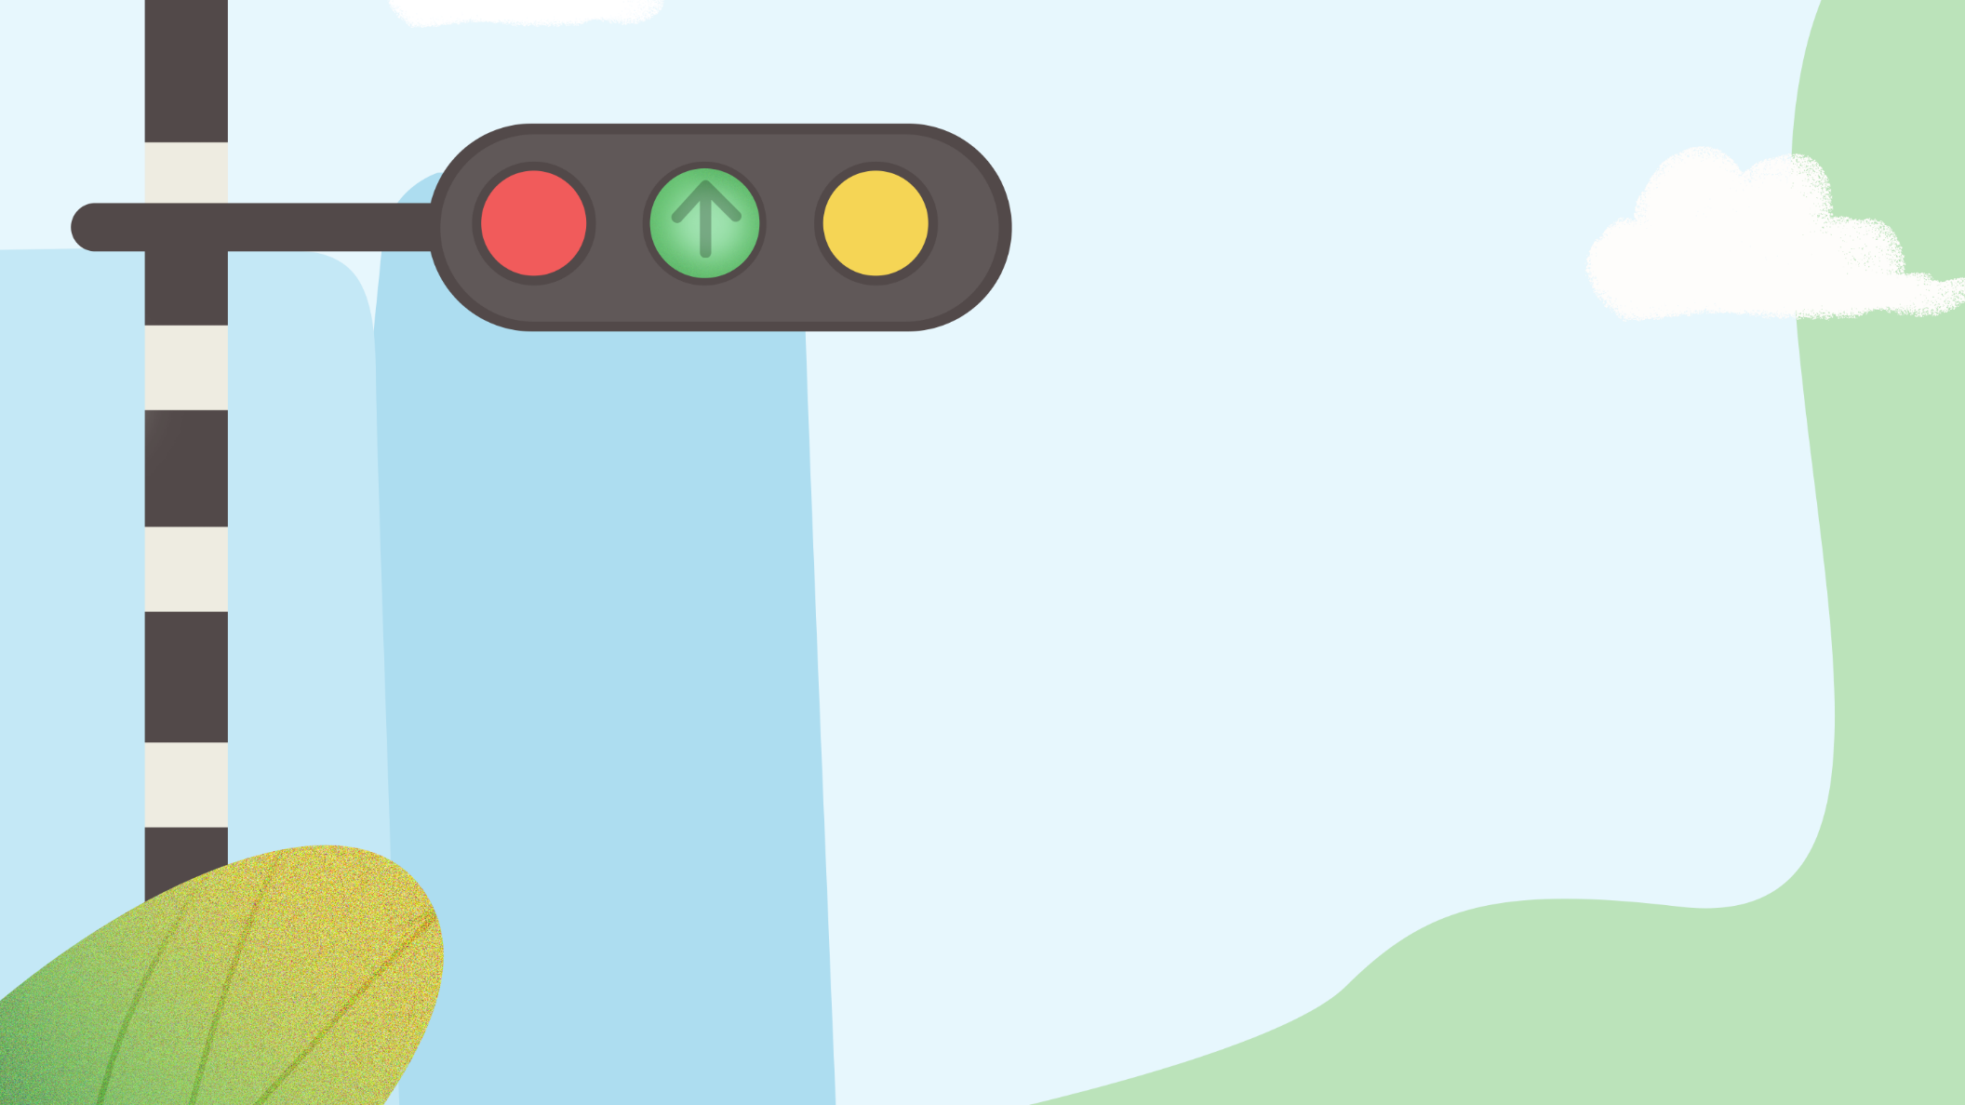

Nêu được một số việc nên làm và không nên làm để đảm bảo an toàn khi tham gia giao thông đường bộ.
Chấp hành đúng luật giao thông, cẩn thận khi tham gia giao thông.
Tuyên truyền, vận động, nhắc nhở mọi người cùng thực hiện.

Slide 10
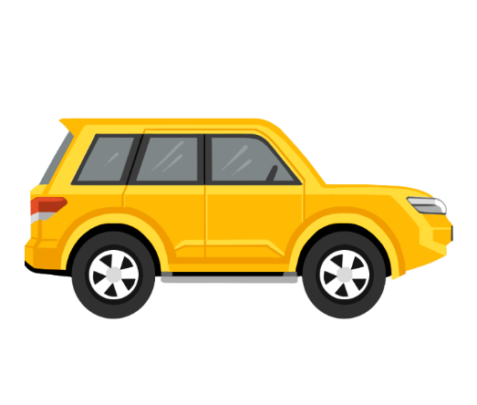
KHÁM
PHÁ

Slide 11
Kể về một vụ tai nạn giao thông mà bạn biết
Theo bạn, nguyên nhân nào dẫn đến tai nạn giao thông đó?

Slide 12

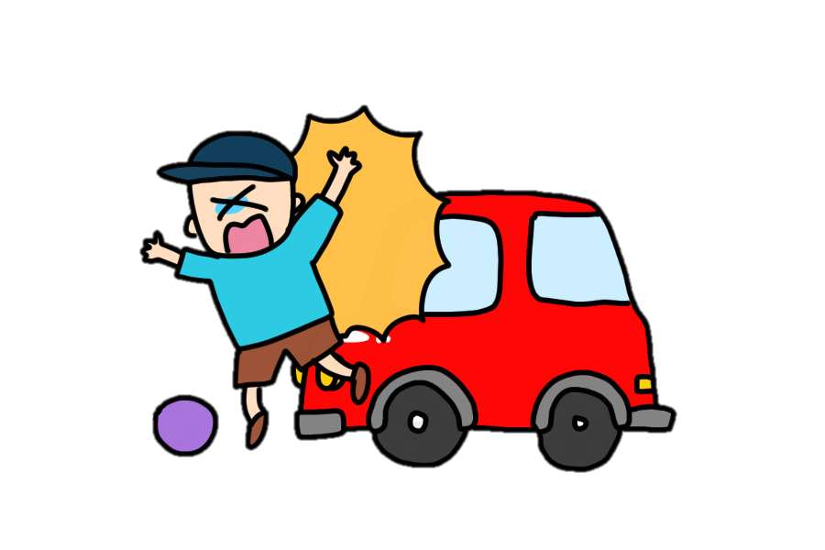
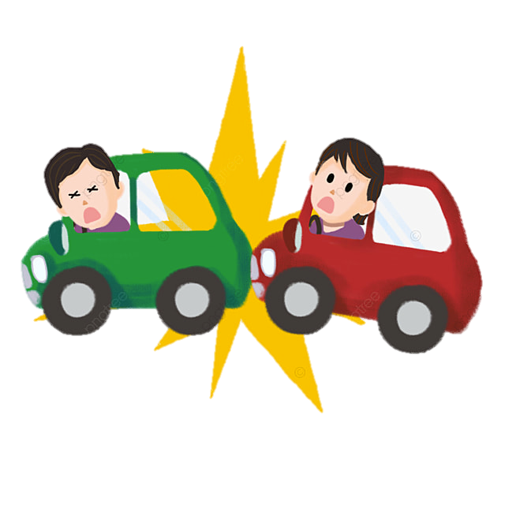
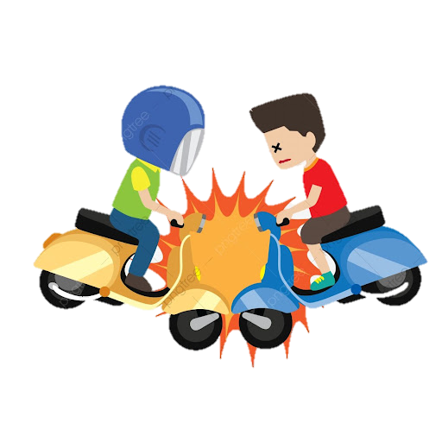
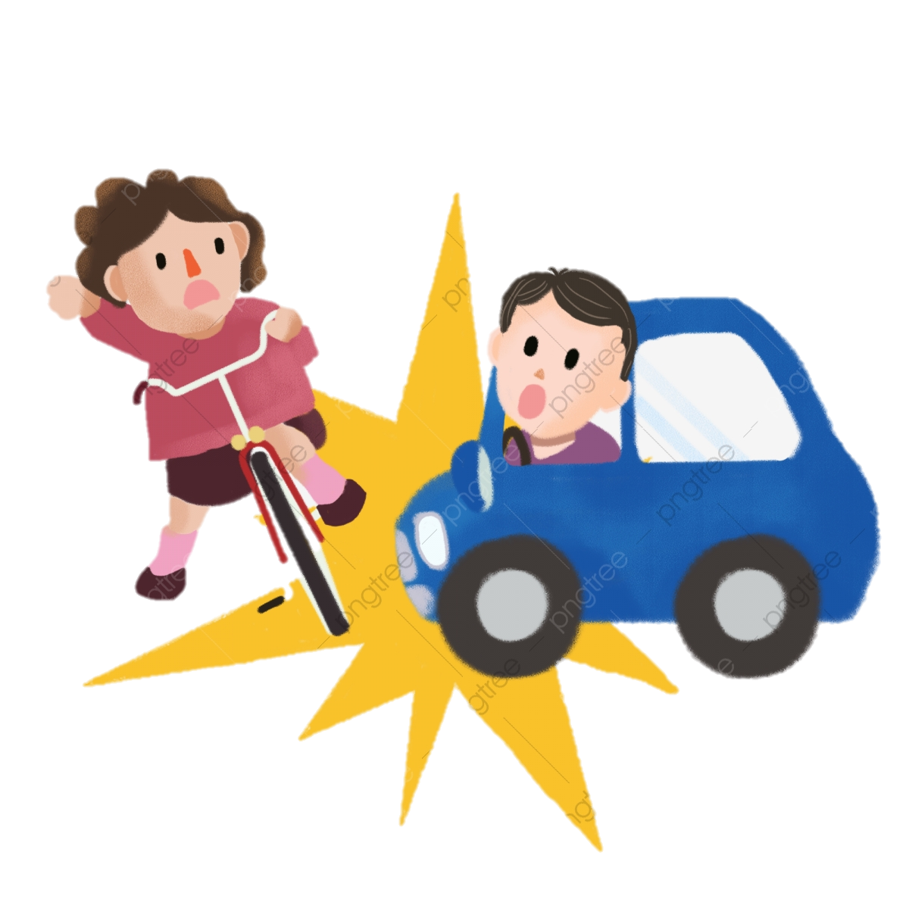

Slide 13
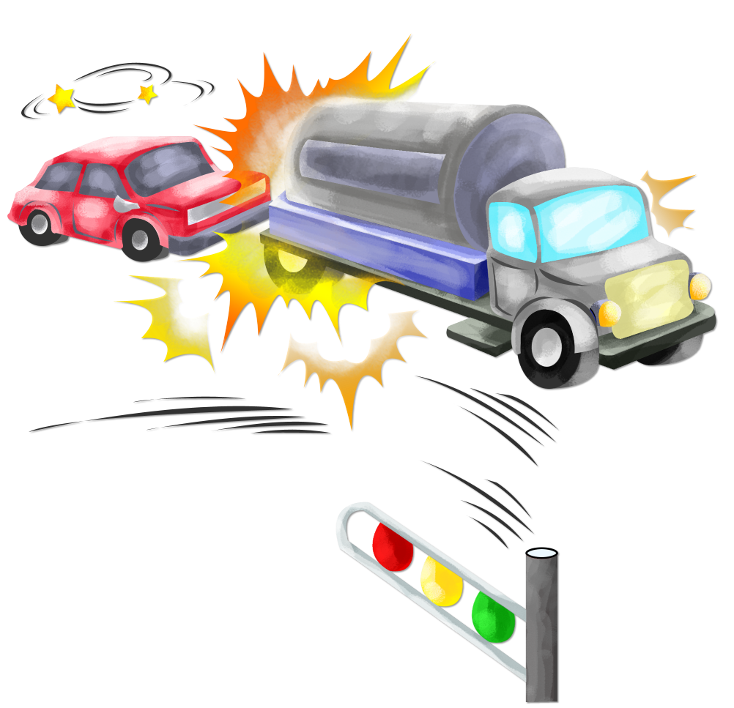
MỘT SỐ
NGUYÊN NHÂN
DẪN ĐẾN
TAI NẠN GIAO THÔNG

Slide 14


Slide 15
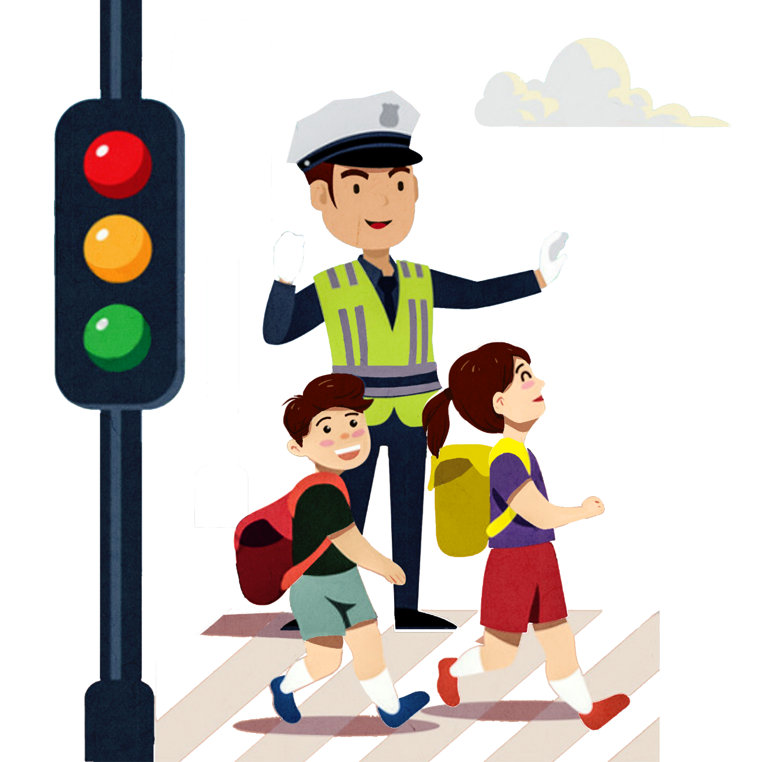
THỰC
HÀNH

Slide 16
Hãy chỉ ra những việc làm vi phạm luật giao thông
Nêu hậu quả có thể xảy ra của những sai phạm đó?

Slide 17
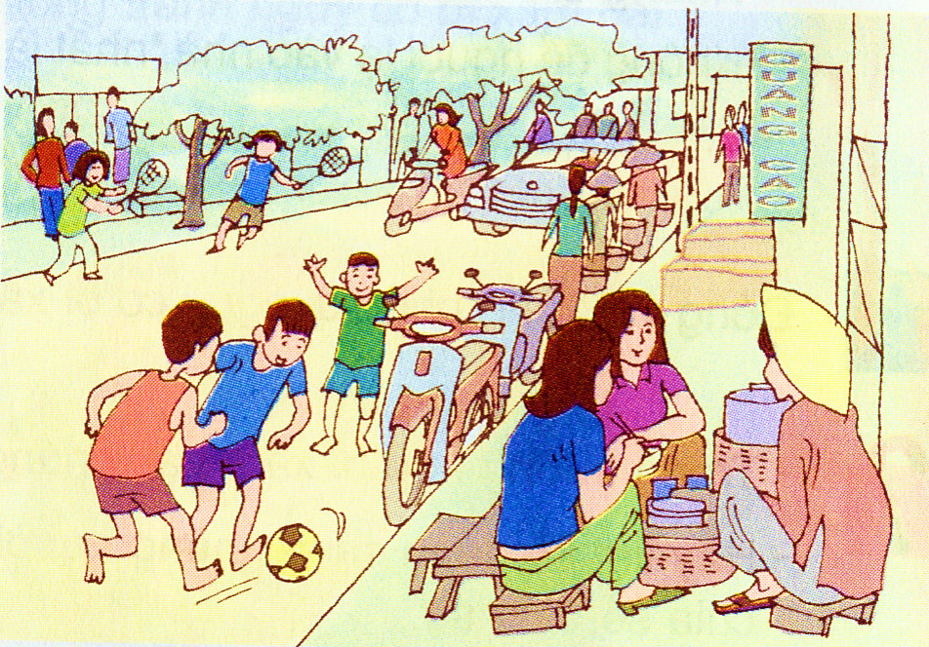
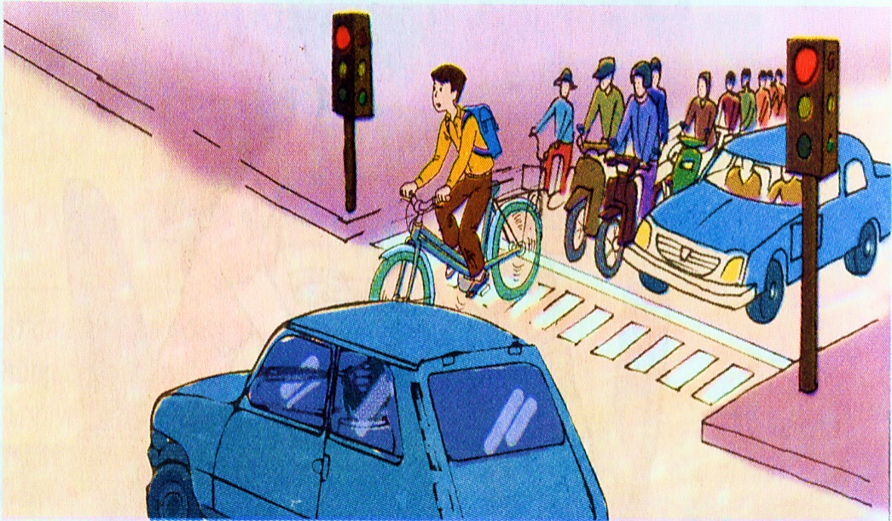
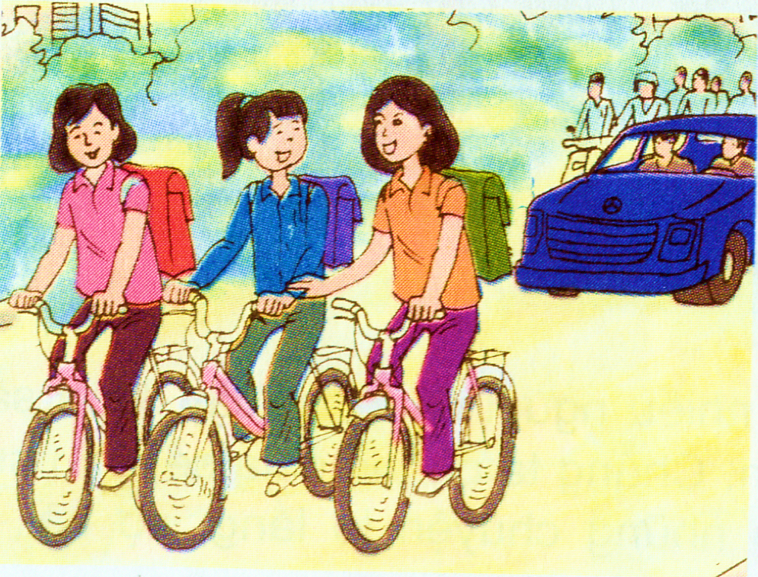
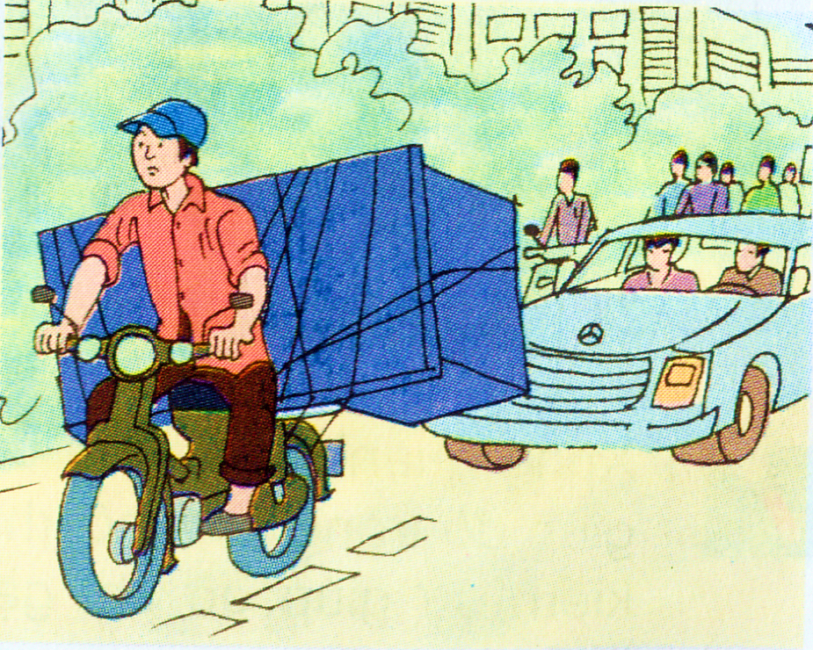

Slide 18
Những việc làm
vi phạm luật giao thông:
Hậu quả có thể xảy ra:
- Cản trở giao thông, dễ gây tai nạn, chết người.
- Trẻ em chơi dưới lòng đường.
- Xe máy đỗ không đúng nơi quy định.
- Hàng quán lấn chiếm vỉa hè.
- Đi bộ dưới lòng đường.

Slide 19

Những việc làm
vi phạm luật giao thông:
Hậu quả có thể xảy ra:
- Cản trở giao thông, dễ gây tai nạn, chết người.
- Học sinh vượt đèn đỏ.

Slide 20
Những việc làm
vi phạm luật giao thông:
Hậu quả có thể xảy ra:
- Cản trở giao thông, dễ gây tai nạn, chết người.
- Học sinh đi xe đạp hàng 3.
- Vừa đi vừa thả tay, cười đùa.

Slide 21
Những việc làm
vi phạm luật giao thông:
Hậu quả có thể xảy ra:
- Cản trở giao thông, dễ gây tai nạn, chết người.
- Xe máy chở hàng cồng kềnh, che khuất tầm nhìn các phương tiện giao thông khác.

Slide 22
Qua những vi phạm về giao thông đó, em hãy nêu những việc không nên làm để bảo đảm an toàn giao thông?
- Đi quá tốc độ cho phép.
- Vượt xe, sang đường khác không đúng quy định.
- Chở quá số người cho phép, không đội mũ bảo hiểm.
- Vượt đèn đỏ. Chở hàng cồng kềnh,...
- Sử dụng phương tiện giao thông quá cũ, không đảm bảo tiêu chuẩn, ...

Slide 23
- Tất cả các vụ tai nạn giao thông là do sai phạm của người tham gia giao thông

Slide 24
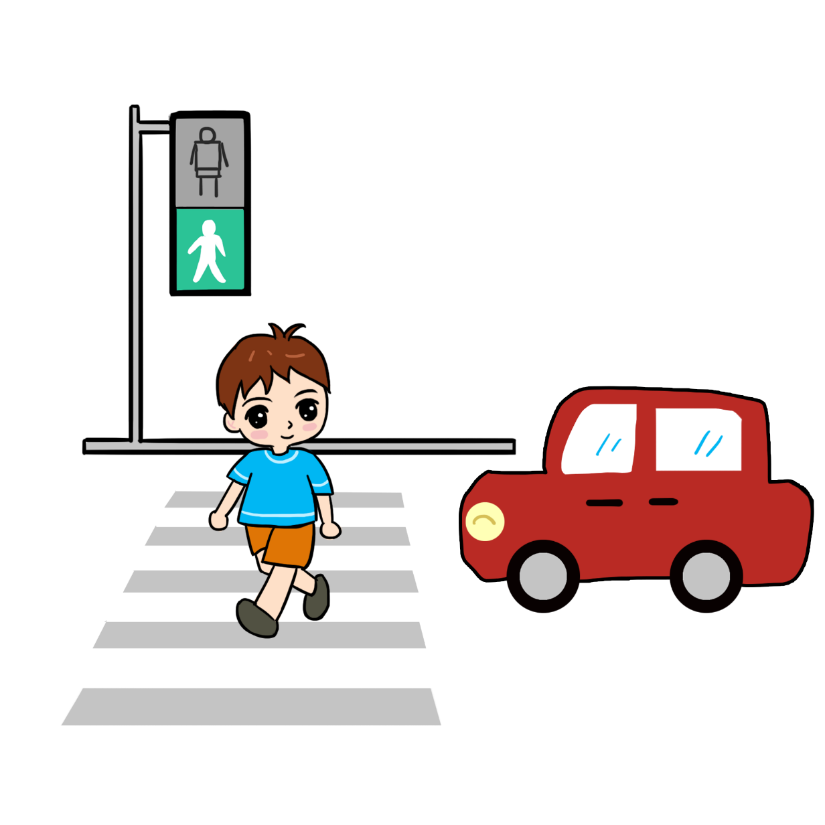
VẬN
DỤNG

Slide 25
Bạn có thể làm gì để thực hiện an toàn giao thông ?

Slide 26
Đi bộ trên vỉa hè
Xe máy chở hàng cồng kềnh
Không đội mũ bảo hiểm
Tuân thủ
đèn giao thông
Học sinh đi xe đạp hàng ba
Ngồi an toàn trên các phương tiện giao thông
Sang đường đúng quy định
Đi bộ
dưới lòng đường
Vượt đèn đỏ
Luôn
đội mũ bảo hiểm
Đi đúng làn đường quy định
Trẻ em chơi dưới lòng đường
NÊN LÀM
KHÔNG NÊN LÀM

Slide 27


Slide 28


Slide 29
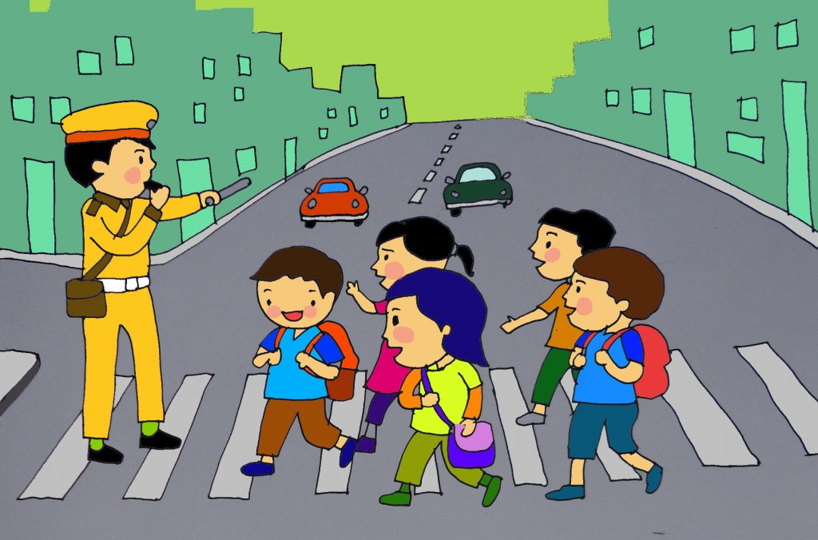
CHẤP HÀNH
LUẬT GIAO THÔNG

Slide 30






Các bạn hãy chọn đáp án chính xác để trả lời các câu hỏi sau nhé !

Slide 31
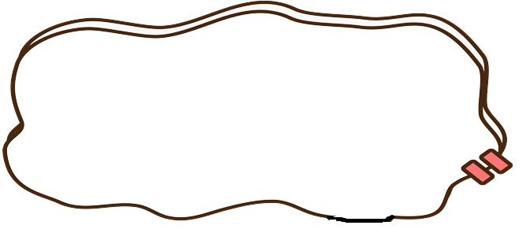


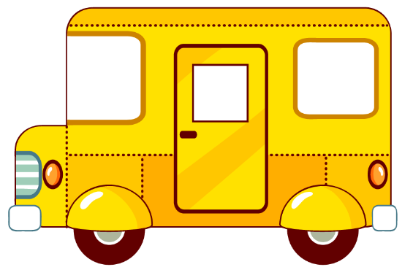
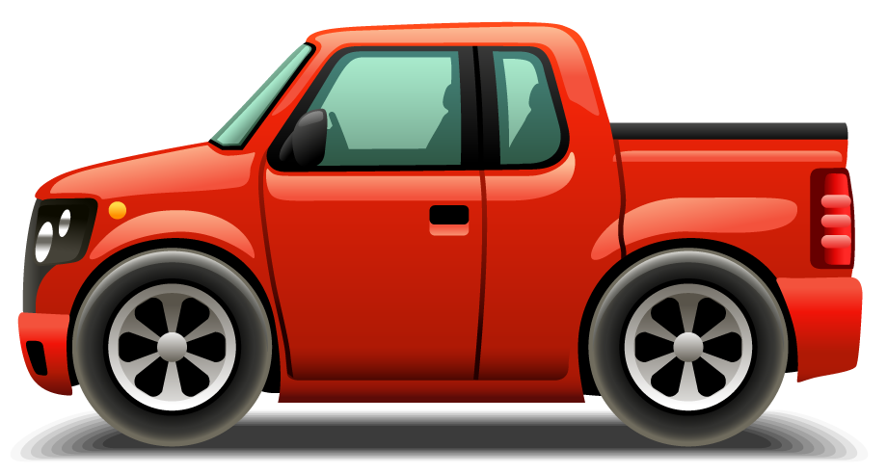
Khi đèn giao thông chuyển sang
đèn xanh, chúng ta cần làm gì?
A. Dừng lại
B. Đi sang đường
C. Quan sát hai bên đường

Slide 32
Những người nào phải nghiêm chỉnh chấp hành Luật Giao thông đường bộ?
A. Những người từ 18 tuổi trở lên.
B. Tất cả mọi người trừ người già và trẻ em
C. Tất cả mọi người tham gia giao thông.

Slide 33
Những người nào phải nghiêm chỉnh chấp hành Luật Giao thông đường bộ?
A. Những người từ 18 tuổi trở lên.
B. Tất cả mọi người trừ người già và trẻ em
C. Tất cả mọi người tham gia giao thông.

Slide 34
Em cùng các bạn đi học về thấy một số bạn chơi đùa trên đường, em sẽ làm gì?
A. Vui chơi cùng các bạn.
B. Nhắc các bạn không chơi đùa trên đường vì không an toàn.
C. Vẫn đi bình thường như không có việc gì xảy ra.

Slide 35
Muốn phòng tránh tai nạn giao thông đường bộ, mỗi học sinh và mỗi công dân cần phải làm gì?
Tìm hiểu học tập để biết rõ về Luật an toàn giao thông đường bộ.
Luôn ghi nhớ và thực hiện Luật an toàn giao thông đường bộ.
Tuyên truyền với mọi người về Luật an toàn giao thông đường bộ.

Slide 36
CHÚC CÁC BẠN
HỌC TẬP TỐT

